Slide 1
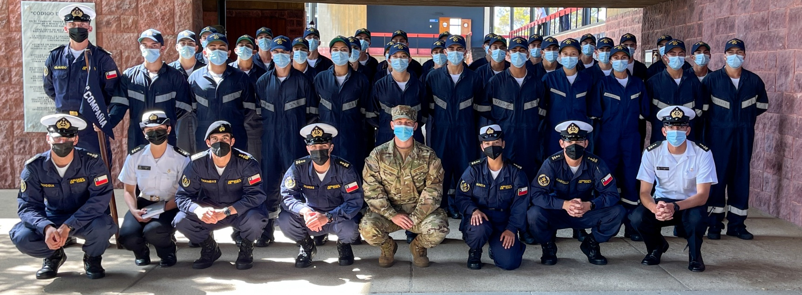
YO EN LA ESCUELA NAVAL
Roberto Fabila
Primero Bote

Slide 2
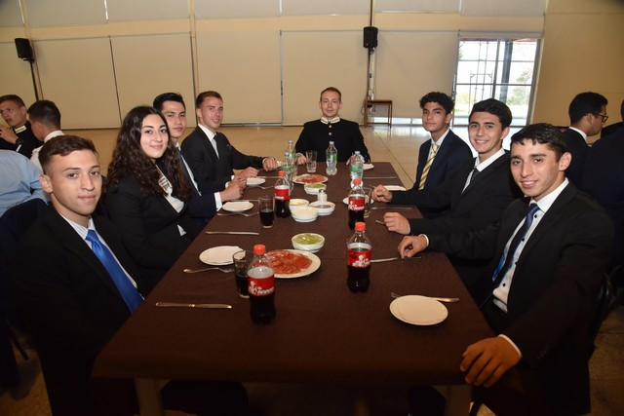
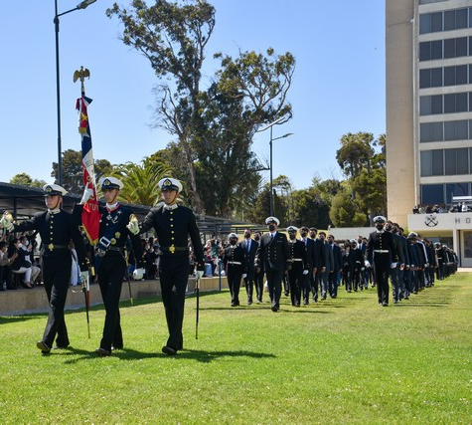
PRIMER DÍA EN LA ESCUELA NAVAL

Slide 3
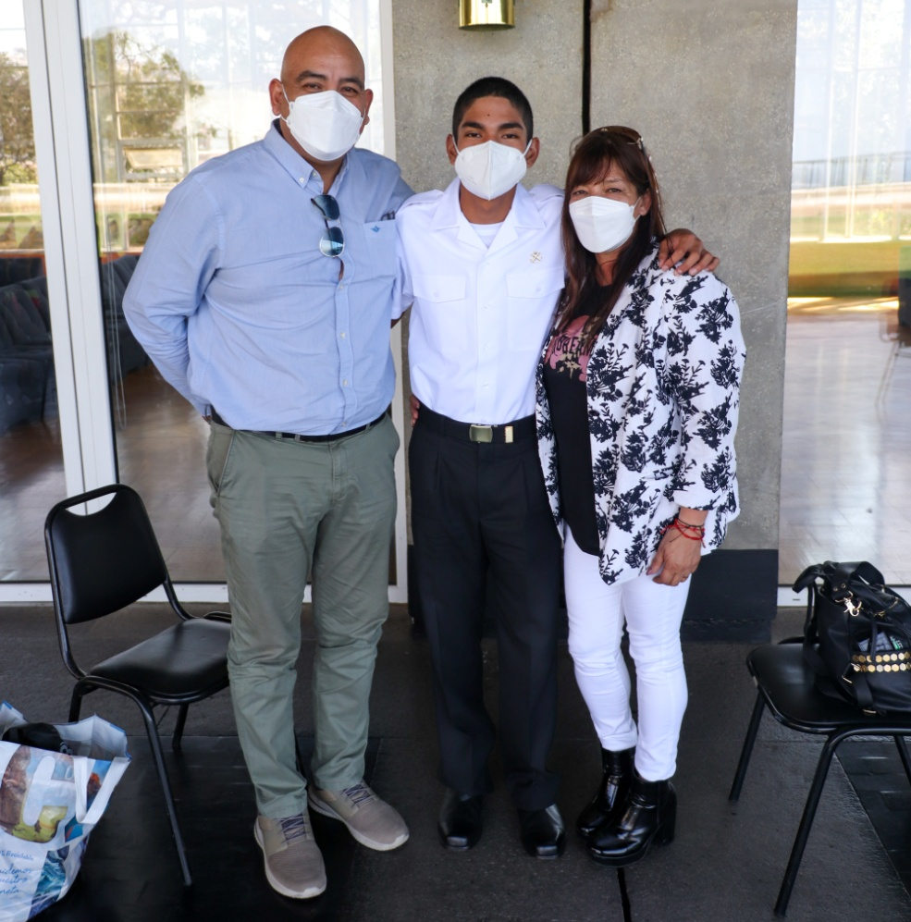
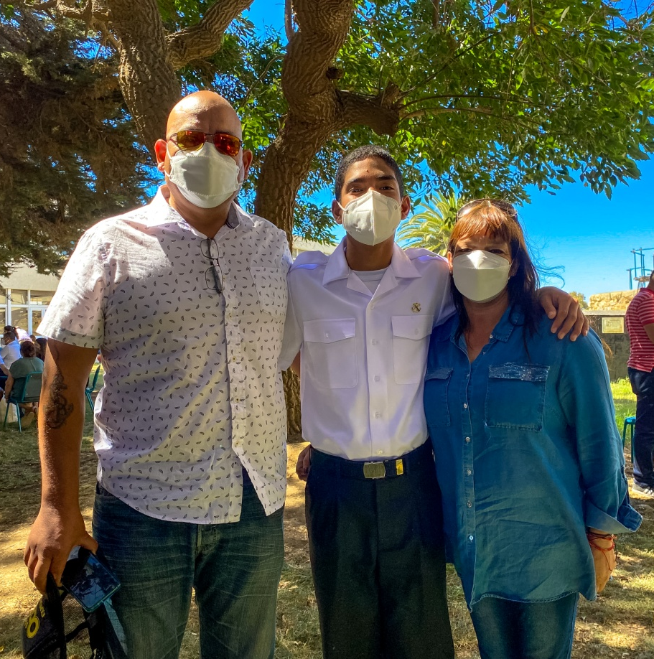
VISITAS DEL PERIODO DE RECLUTA

Slide 4
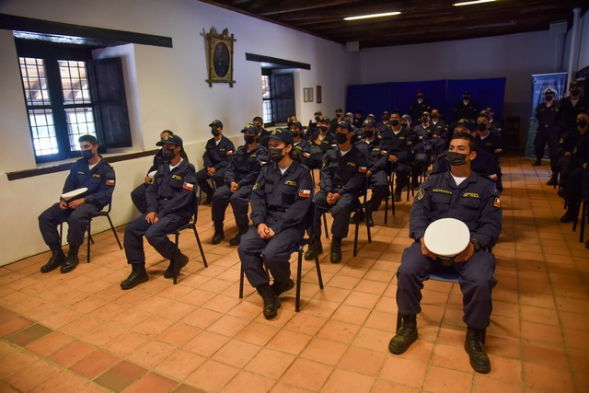
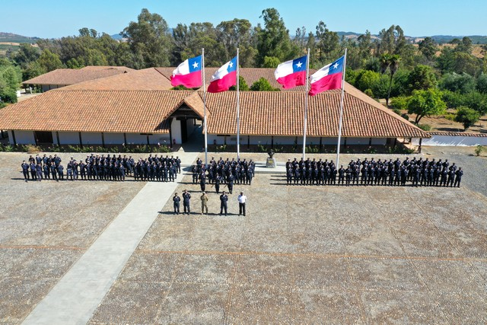
VISITA AL MUSEO SANTUARIO CUNA DE PRAT

Slide 5
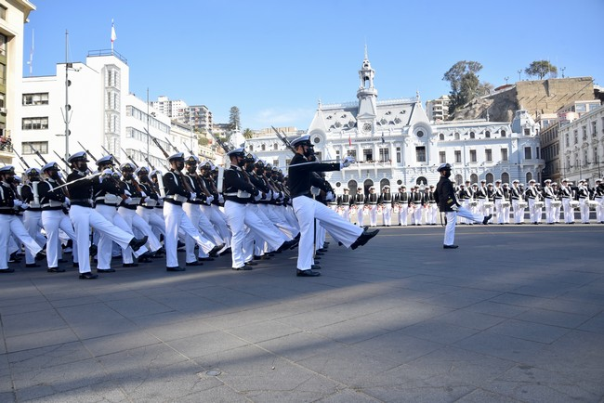
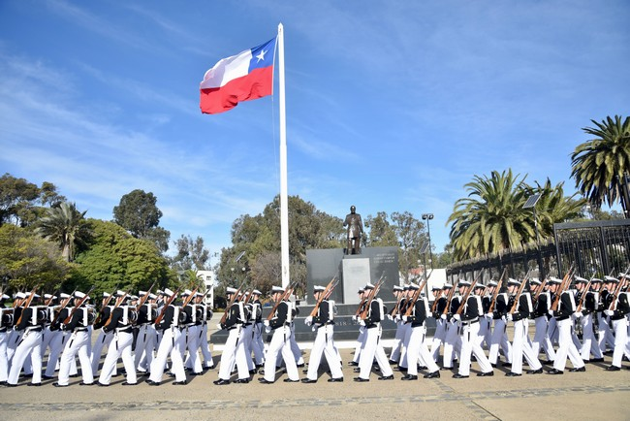
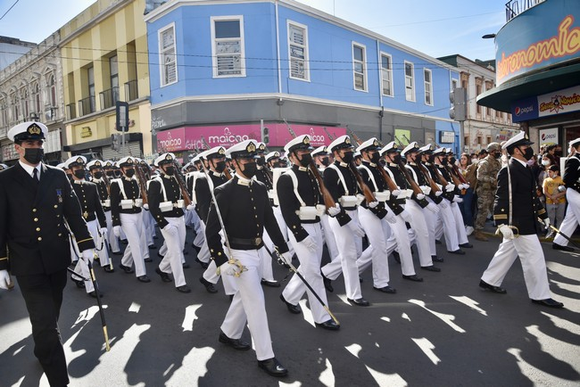
21 DE MAYO

